Slide 1
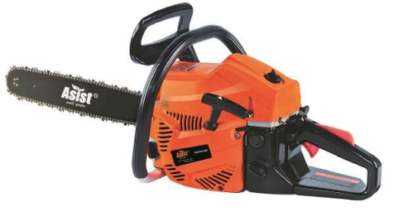

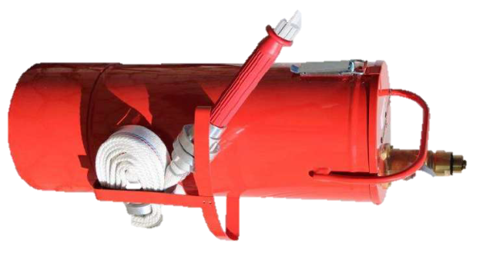

TECHNICKÉ PROSTŘEDKY
POŽÁRNÍ OCHRANY
HÁDAČKA

Slide 2


Slide 3
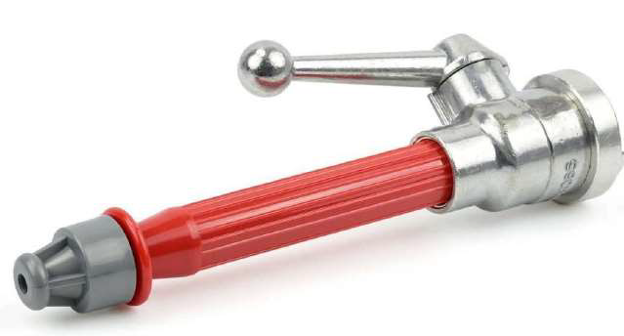
PLNOPROUDÁ PROUDNICE C

Slide 5
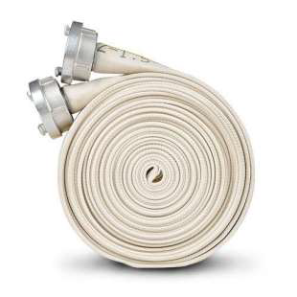
HADICE V KOTOUČI

Slide 6


Slide 7
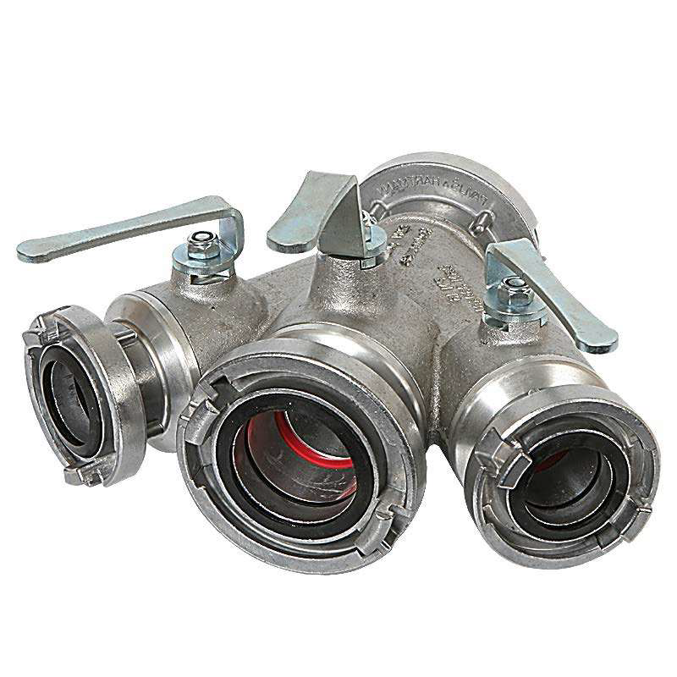
ROZDĚLOVAČ

Slide 8


Slide 9
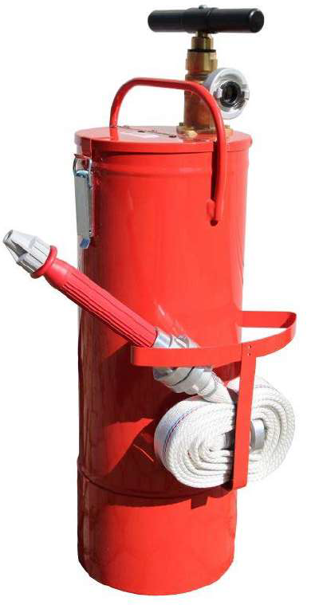
RUČNÍ STŘÍKAČKA
/DŽBEROVÁ STŘÍKAČKA/

Slide 10


Slide 11
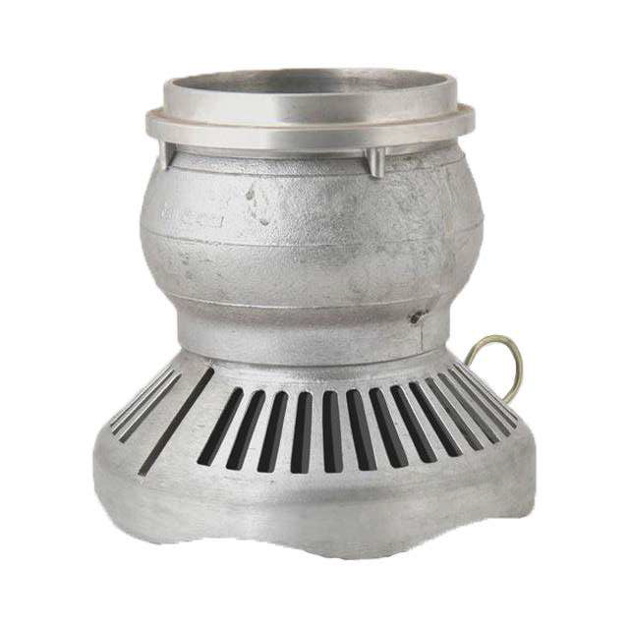
SACÍ KOŠ

Slide 12


Slide 13
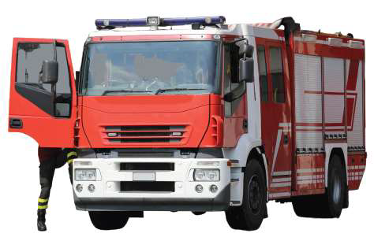
POŽÁRNÍ AUTOMOBIL /NAPŘ. CAS 25/

Slide 14


Slide 15

SAVICE

Slide 16


Slide 17
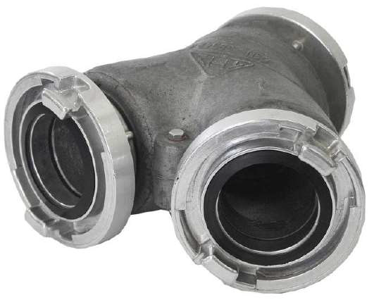
SBĚRAČ

Slide 18


Slide 19
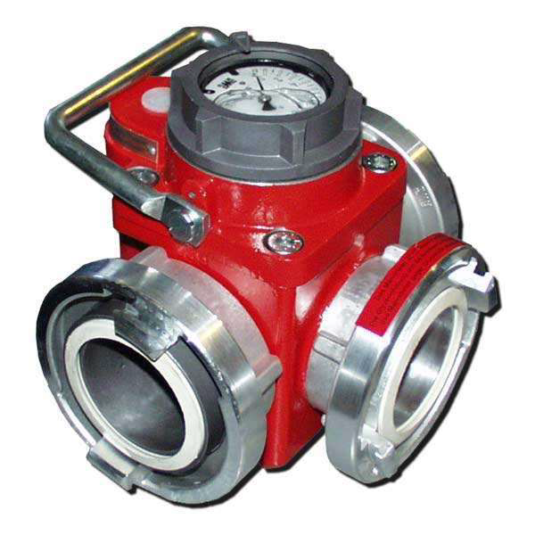
PŘETLAKOVÝ VENTIL

Slide 20


Slide 21
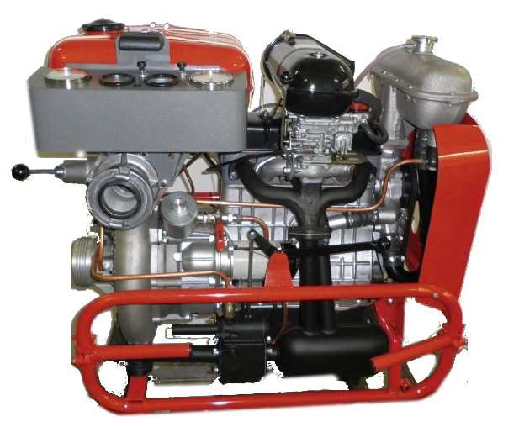
PŘENOSNÝ AGREGÁT
/NAPŘ. POŽÁRNÍ STŘÍKAČKA/

Slide 22


Slide 23
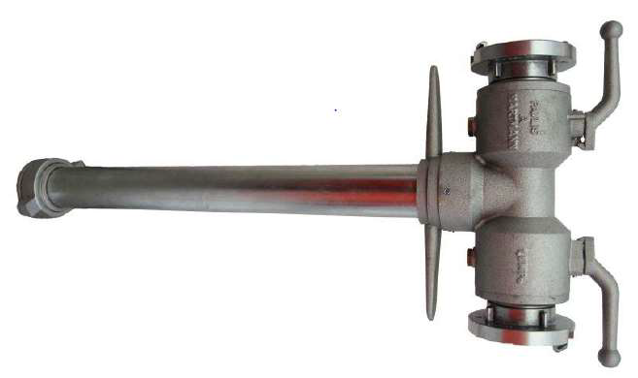
HYDRANTOVÝ NÁSTAVEC

Slide 24


Slide 25
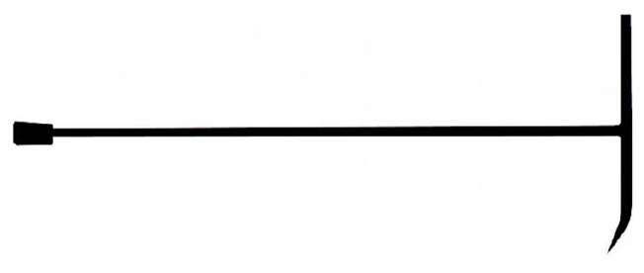
HYDRANTOVÝ KLÍČ

Slide 26
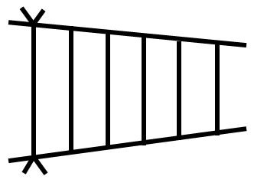

Slide 27
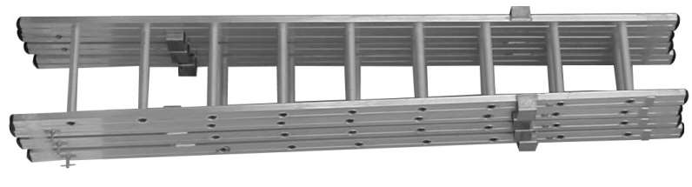
NASTAVOVACÍ ŽEBŘÍK

Slide 29
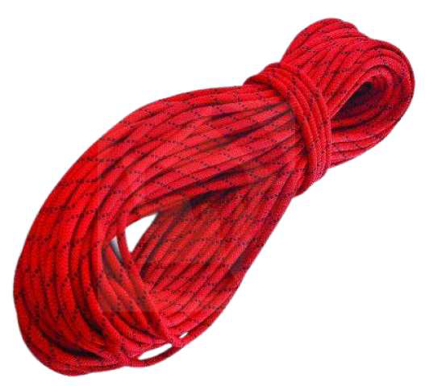
ZÁCHRANNÉ LANO

Slide 30


Slide 31
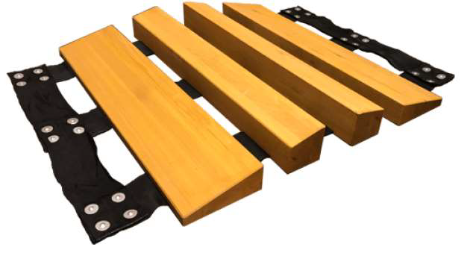
HADICOVÝ MŮSTEK
/PŘEJEZDOVÝ MŮSTEK/

Slide 32


Slide 33
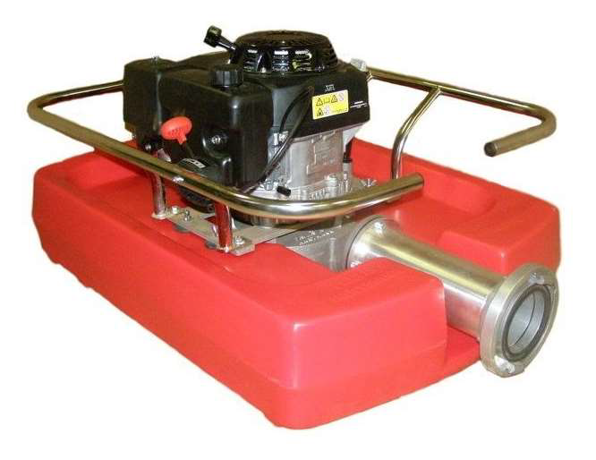
PLOVOUCÍ MOTOROVÁ STŘÍKAČKA

Slide 34


Slide 35
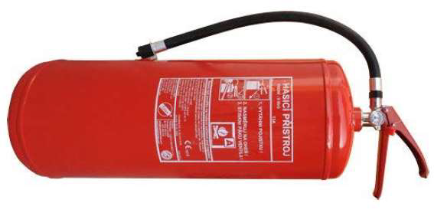
PŘENOSNÝ HASICÍ
PŘÍSTROJ

Slide 36


Slide 37
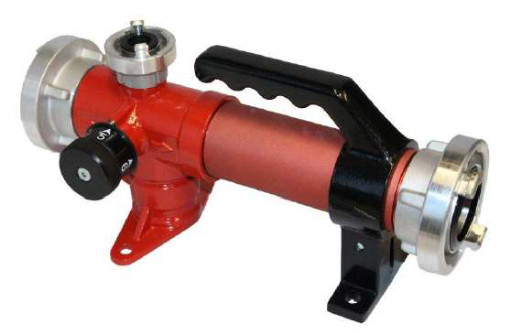
PŘIMĚŠOVAČ

Slide 38


Slide 39

MOTOROVÁ ŘETĚZOVÁ PILA

Slide 40


Slide 41
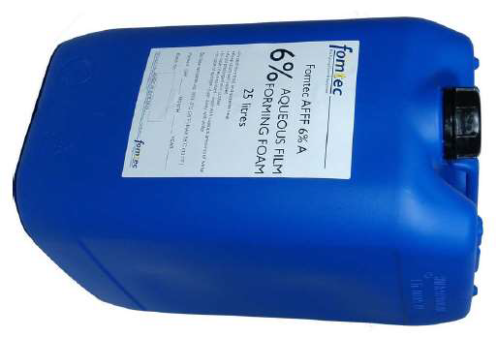
NÁDOBA /KANYSTR/ NA PĚNIDLO

